Slide 1
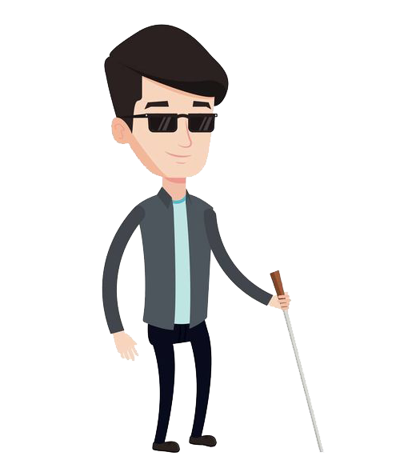
Asistente de audio que orienta el desplazamiento entre calles para gente no vidente
Grupo: SpartAPP
Integrantes: -Olver Arce -Victor Castro -Ismael Rojas
Asignatura: Proyecto II
Profesor: Diego Aracena Pizarro

Slide 2
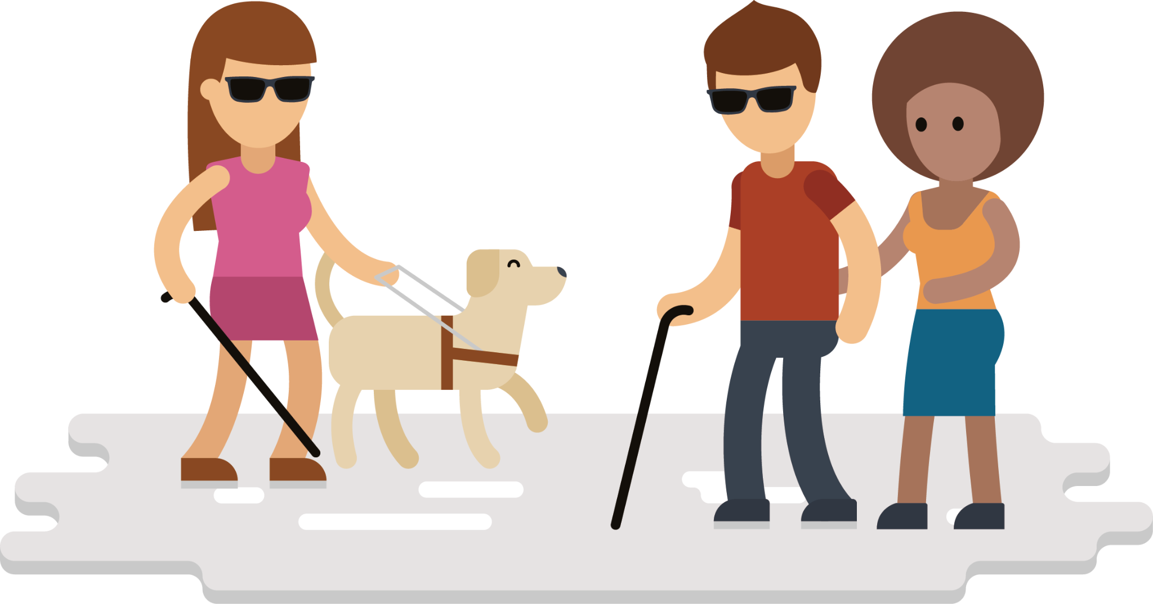
Introducción
Según la OMS, a nivel mundial, por lo menos 2200 millones de personas tienen deficiencia visual o ceguera.
La movilidad es uno de los principales retos a los que se enfrentan en su día a día, especialmente para desplazarse en entornos que les resultan poco familiares o desconocidos, lugares donde les invade la inseguridad.
Notes:
ismael

Slide 3
Problema
encontrado
Pueden caer en ciertos problemas al...
Realizar una ruta no conocida.
No reconocer direcciones de calles cercanas.
No detectar ciertos obstáculos.
Dificultad en encontrar la salida de emergencia.
Las personas invidentes tienen una mayor dificultad en poder desplazarse autónomamente.
Notes:
ismael

Slide 4
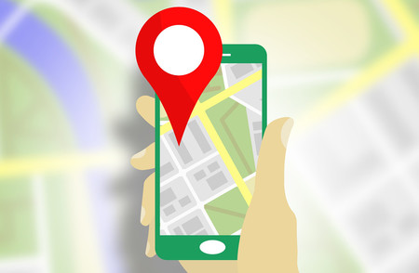
Objetivo General
Proponer una gestión de guía de rutas de google maps con audio y GPS en la que el usuario no vidente pueda ser asistido, para que así el invidente pueda ir a la ruta que él desea.
Notes:
ismael

Slide 5
Objetivo Específico
Gestionar Rutas para poder usarla más tarde.
Narrar la dirección de las calles y orientación de la ruta actual.
Alertar de obstáculos, semáforos y pasos peatonales, paraderos.
Notes:
victor

Slide 6
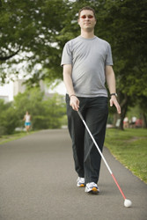
Escenario del Problema
Este es Eladio, Eladio nació siendo una persona ciega, así que necesita de ayuda cuando encuentra caminos que no sabía que existía o si se olvida del camino.
Eladio se fue a vivir a una nueva ciudad.
Notes:
victor

Slide 7
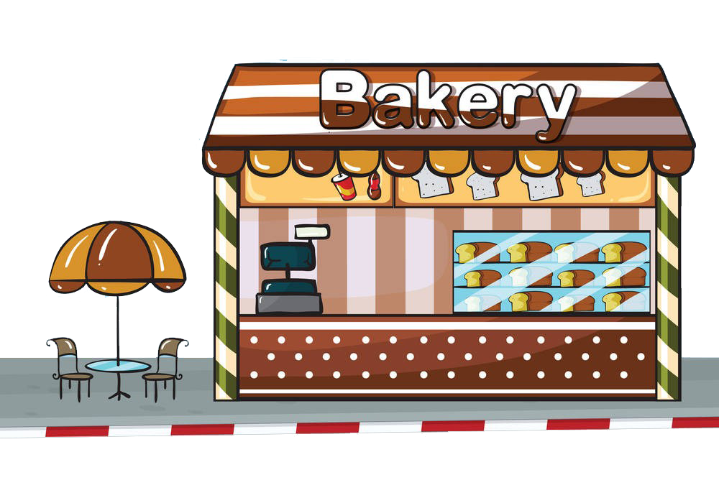
Escenario del Problema
Eladio quiere ir a comprar pan, el sabe que puede haber una panadería cerca, pero al ser nuevo en la ciudad, no conoce muy bien sus alrededores. Aun así, él quiere ir, además de que necesita salir para hacer sus cosas.
¿Como lo hará?

Slide 8
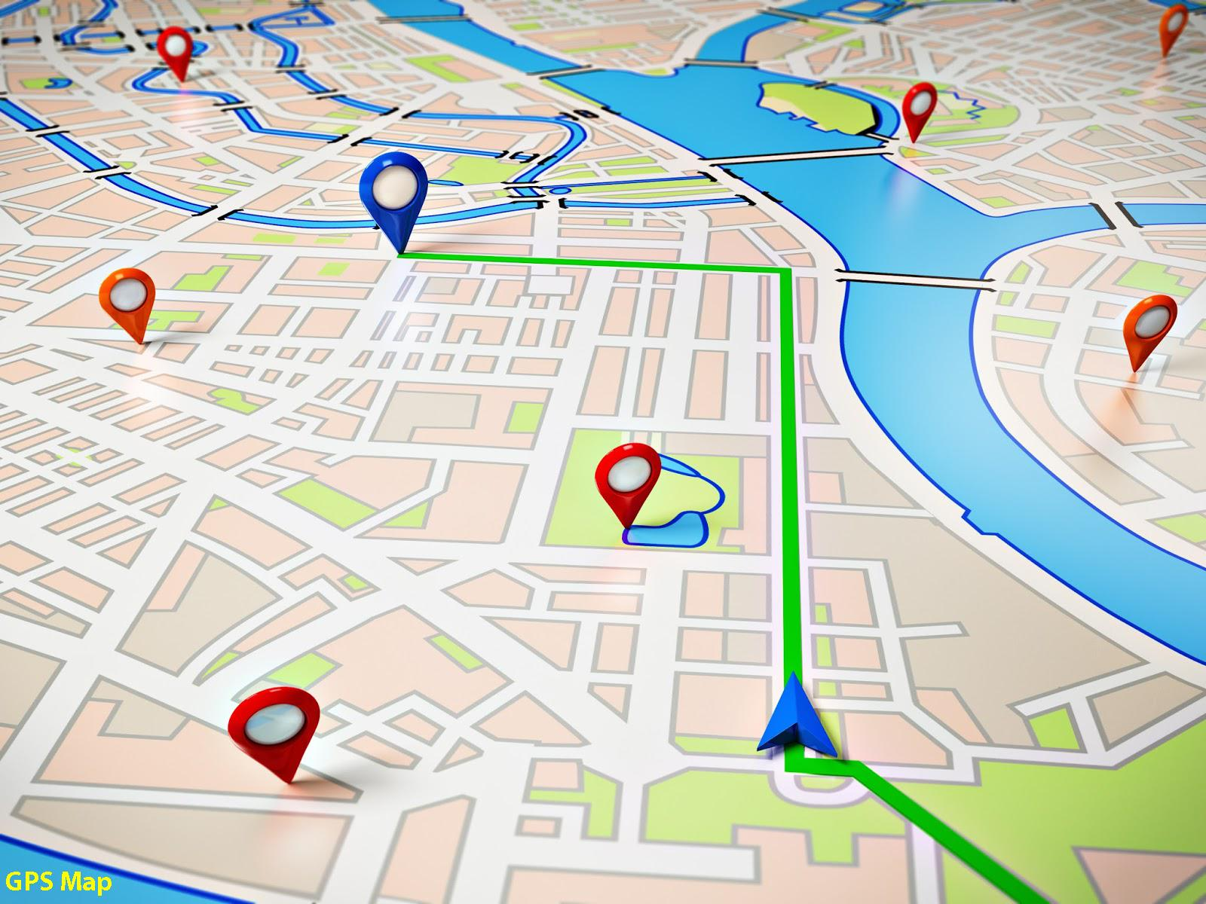
Solución del Escenario
Eladio utilizará su celular para usar la aplicación “Asistente de audio que orienta el desplazamiento entre calles para gente no vidente”
1
Su ubicación actual es AV. 123 con 56.
3
La panadería más cercana está a ...
2
Quiero ir a la panadería más cercana.
4
Gire a la derecha.
5
Se está aproximando a un paso peatonal.
6
Ha llegado a su destino.

Slide 9
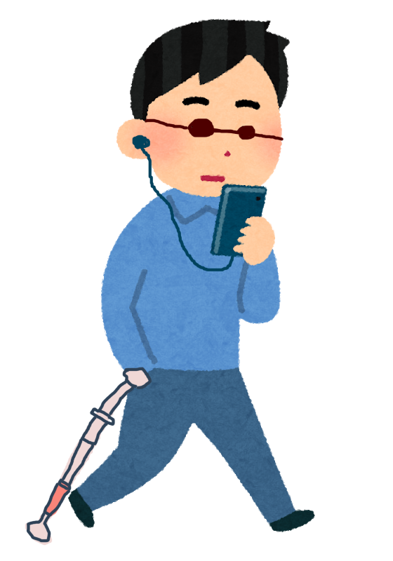
Solución del Escenario
Eladio utiliza la app desde su celular, esta le indica la más cercana y entonces la app guía a Eladio con cuidado para que llegue a la tienda.
¿Cuanto falta para llegar?
“Falta muy poco, gira a la izquierda, ¡cuidado con el semáforo!
Notes:
Olver Arce

Slide 10
Conclusiones
Que un cambio de ciudad que para algunos no pudiese ser tan complicado, para las personas no videntes lo es más.
Se necesita una guía a ciertas partes de una ciudad que está en constante cambio, o en zonas que se instalan de casos de emergencia.
El desarrollo de nuevas tecnologías podrían asistir, en parte, a los problemas de desplazamiento de gente invidente
(Debido a que estas aún no son muy precisas).

Slide 11
¡Gracias por su atención!
Grupo: SpartAPP
Integrantes: -Olver Arce -Victor Castro -Ismael Rojas
Asignatura: Proyecto II
Profesor: Diego Aracena Pizarro

